Slide 1


基础算法分享-红黑树

Slide 2
分享概览
二叉搜索树 (BST)
左旋，右旋
BST 的其他变种-avl,treap
红黑树
应用
四种BST对比

Slide 3
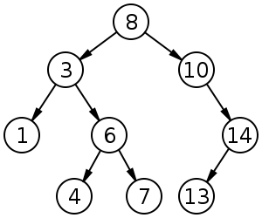
BST-定义
BST 是一个空树，或者是满足下列性质的二叉树
若任意节点的左子树不空，则左子树上所有节点的值均小于它的根节点的值；
若任意节点的右子树不空，则右子树上所有节点的值均大于它的根节点的值；
任意节点的左、右子树也分别为二叉查找树；
没有键值相等的节点。
别名：
二叉查找树（Binary Search Tree）
二叉搜索树
有序二叉树（ordered binary tree）
排序二叉树（sorted binary tree）

Slide 4
BST-操作和复杂度
算法 | 期望复杂度 | 最坏复杂度
空间复杂度 | O(n) | O(n)
Search | O(log n) | O(n)
Insert | O(log n) | O(n)
Delete | O(log n) | O(n)

Slide 5
BST-用途
维护动态的有序集合
第k大
维护有序区间
维护可分裂合并的集合

Slide 6
BST-查找
算法：查找 x
从根节点开始，如果树为空则退出，没有这个节点
如果当前节点 n < x则在右子树中查找
如果 n>x则在左子树中查找
如果n=x，则结束
在子树中执行1
x=6,n=8，n>x进入左子树
X=6,n=3, n<x 进入右子树
X=6,n=y, 查询成功，返回

Slide 7
BST-最大/最小值
最大值：
最右节点
最小值：
最左节点

Slide 8
BST-前驱和后继
后继：
如果有右子树，就是右子树中的最小值
否则，就向上遍历，第一个右转的父节点就是后继
前驱：
上面的话左改成右，右改成左
6的前驱是3，后继是7
4的前驱是3，后继是4
10的前驱是8，没有后继

Slide 9
BST-插入
插入x：
查询x，直到当前子树为空，将x插入当前位置
17

Slide 10
BST-删除
删除z，有3中情况
z没有孩子，直接删除
z只有一个孩子，用孩子替换z
Z有两个孩子，z的后继y一定在右子树上，让y占据z的位置，y的孩子x占据y的位置

Slide 11
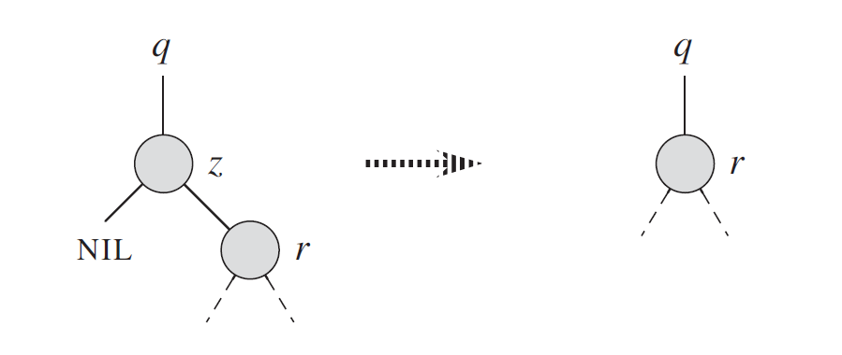
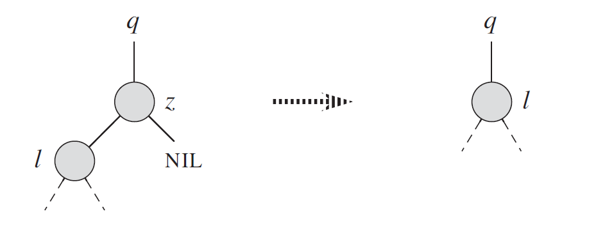
BST-删除，情况2
z只有一个孩子

Slide 12
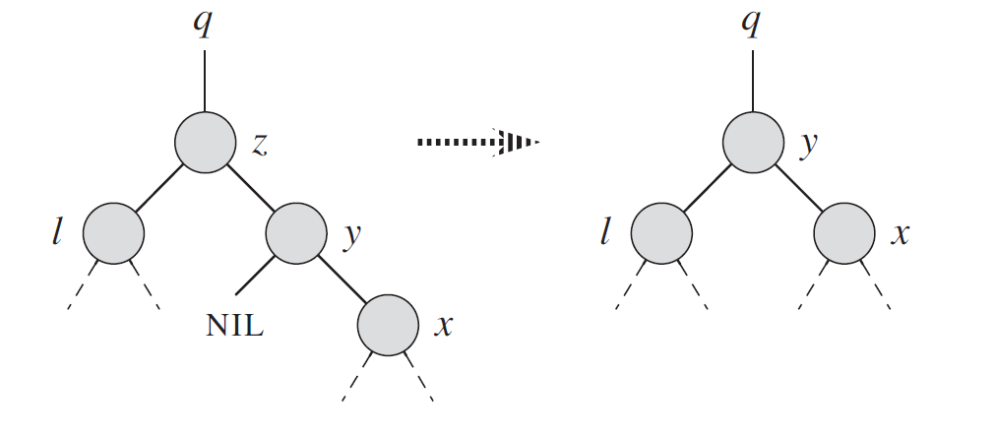
BST-删除，情况3.1
Z有两个孩子，后继y的父节点是z

Slide 13
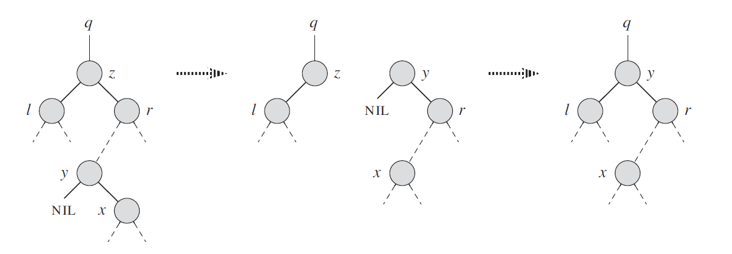
BST-删除，情况3.2
Z有两个孩子，后继y不是z的子节点

Slide 14
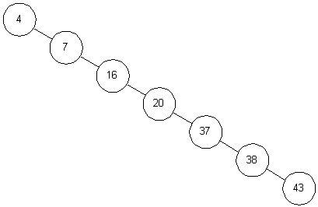
BST-最差复杂度O(n)
Notes:
顺序插入

Slide 15
分享概览
二叉搜索树 (BST)
左旋，右旋
BST 的其他变种-avl,treap
红黑树
四种BST对比

Slide 16
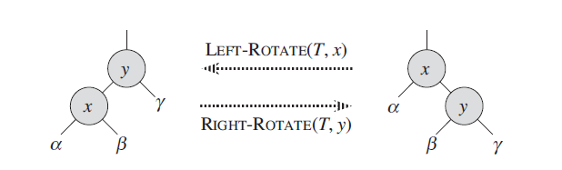
左旋/右旋
左旋，右旋可以改变 BST 的形态，但不会改变 BST 的性质:
BST内任意节点左旋/右旋之后仍然是 BST

Slide 17
旋转的用途
删除z：将节点z旋转到叶子节点，直接删除
合并两个BST S1,S2: 查找连个树中的最大值x，假设在S1上，将x旋转到根，将S2插入右节点
分裂：以x为界，分离两个树S1,S2，S1中所有元素都小于x，S2所有元素大于x

Slide 18
分享概览
二叉搜索树 (BST)
左旋，右旋
BST 的其他变种-avl,treap
红黑树
四种BST对比

Slide 19
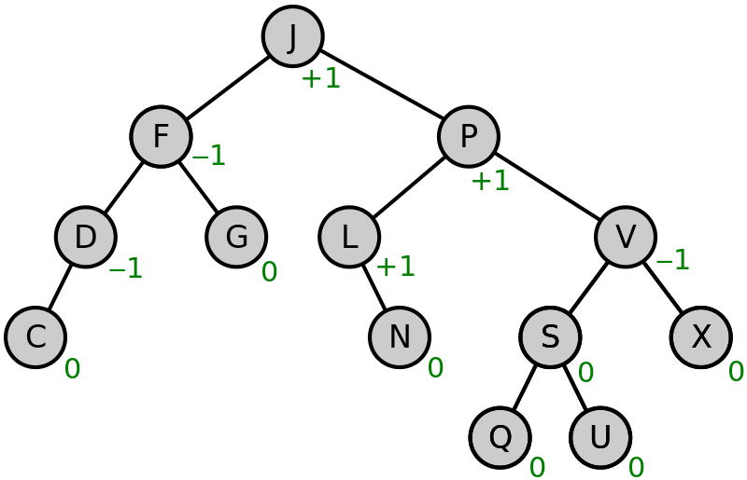
BST的变种-AVL
对任意节点，左右子树的高度差不能大于1或小于-1
Notes:
最平衡的BST

Slide 20
BST的变种-AVL复杂度
算法 | 平均复杂度 | 最坏复杂度
空间复杂度 | O(n) | O(n)
Search | O(log n) | O(log n)
Insert | O(log n) | O(log n)
Delete | O(log n) | O(log n)

Slide 21
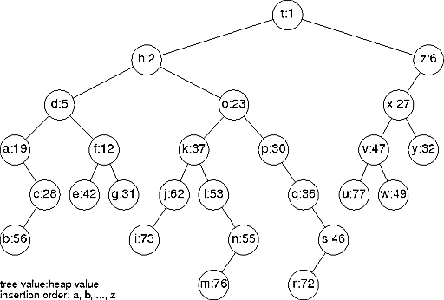
BST的变种-treap
每个节点有两个属性 key,priority, key 满足BST 的属性，priority 满足堆的属性
Notes:
LRU，定时器

Slide 22
BST的变种-treap复杂度
算法 | 期望复杂度 | 最坏复杂度
空间复杂度 | O(n) | O(n)
Search | O(log n) | O(n)
Insert | O(log n) | O(n)
Delete | O(log n) | O(n)

Slide 23
分享概览
二叉搜索树 (BST)
左旋，右旋
BST 的其他变种-avl,treap
红黑树
四种BST对比

Slide 24
红黑树-性质
红黑树是一个满足一下性质的BST:
每个节点要么是红色，要么是黑色
根节点是黑色的
叶子节点(NIL)是黑色的
红色节点的子节点都是黑色的
从任意节点到其后代叶子节点的简单路径上，包含相同数量的黑色节点
Notes:
两种实现方法：满足性质4，满足性质5
Fixup 操作都是为了满足性质 4

Slide 25
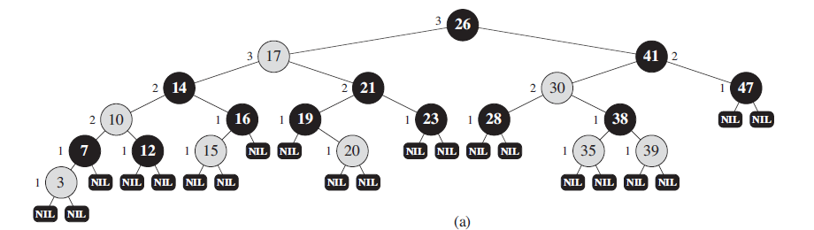
红黑树-黑高
bh(14)=4
bh(47)=1
Notes:
旁边的数字是黑高

Slide 26
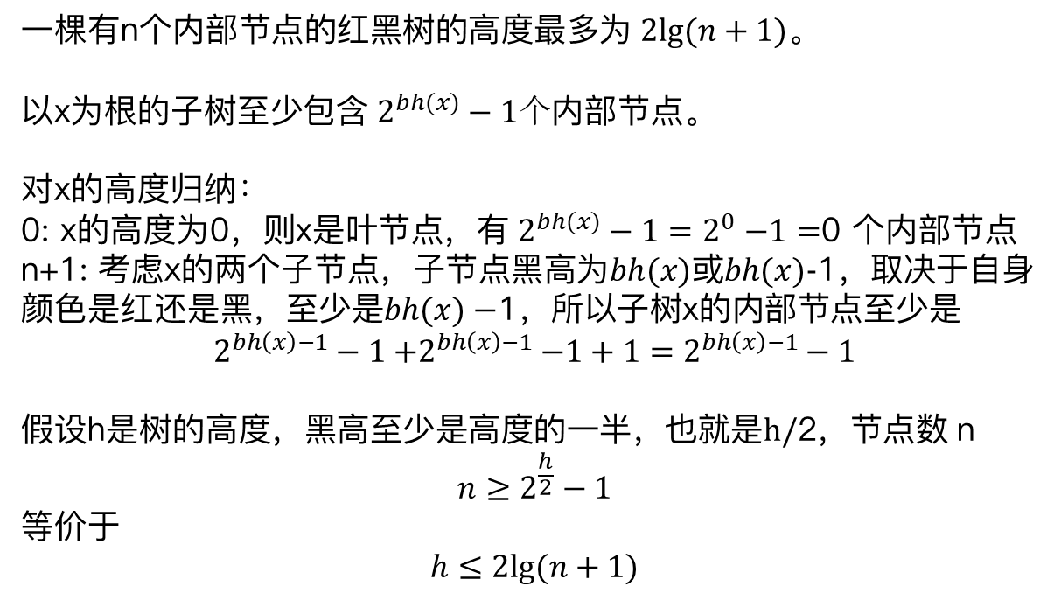

红黑树-最大高度为$2lg⁡(n+1)$
一棵有n个内部节点的红黑树的高度最多为 $2lg⁡(n+1)$。
以x为根的子树至少包含 $2^{bh(x)}−1个$内部节点。
对x的高度归纳：
0: x的高度为0，则x是叶节点，有 $2^{bh(x)}−1{=2}^{0}−1=$0 个内部节点
n+1: 考虑x的两个子节点，子节点黑高为$bh(x)$或$bh(x)-$1，取决于自身颜色是红还是黑，至少是$bh(x)−$1，所以子树x的内部节点至少是
$$2^{bh\left(x\right)−1}−1{+2}^{bh\left(x\right)−1}−1+1=2^{bh\left(x\right)−1}−1$$
假设h是树的高度，黑高至少是高度的一半，也就是$h/$2，节点数 n
$$n≥2^{\frac{h}{2}}−1$$
等价于
$$h≤2lg⁡(n+1)$$

Slide 27
红黑树-插入
先按照BST插入方式插入z，z先设置为红色，这样只有性质4可能不满足，使用旋转和染色以满足性质4即可。
如果z的父亲是左孩子，则有3种情况；
如果z的父亲是右是右孩子，1的算法左改成右，右改成左。
下面只介绍z的父亲是左孩子的分支

Slide 28
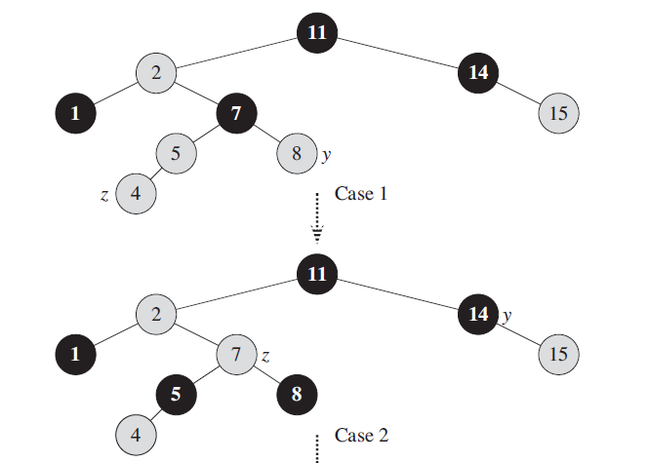
红黑树-插入，情况1
z的叔节点y是红色-改颜色

Slide 29
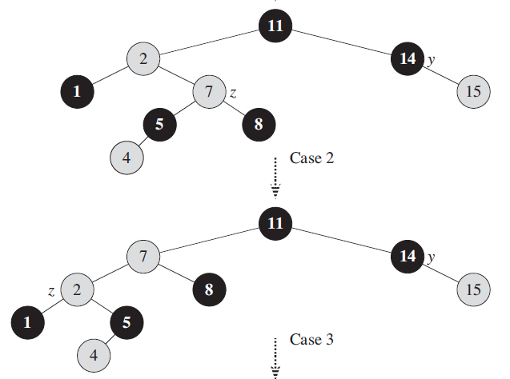
红黑树-插入，情况2
z的叔节点y是黑色，z是一个右孩子-左旋父亲，进入情况3

Slide 30
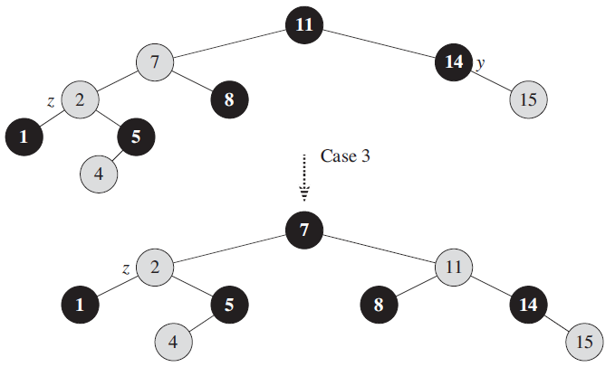
红黑树-插入，情况3
z的叔节点y是黑色，z是一个左孩子-左旋祖父,调整颜色，结束
Notes:
整个程序的旋转操作不会超过两次

Slide 31
红黑树-删除
按照BST方式删除，如果y原先是黑色，则从x开始进行旋转和染色修复。有四种情况

Slide 32
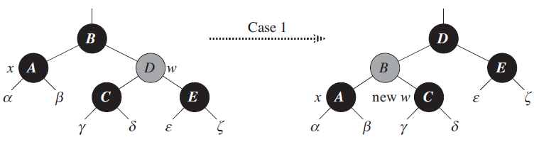
红黑树-删除，情况1
x的兄弟w红色
左旋父亲，染色

Slide 33
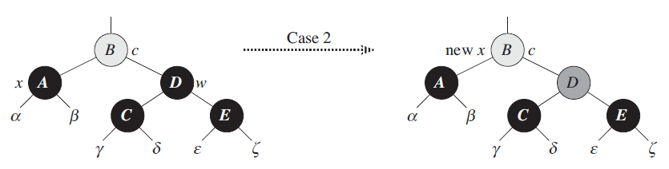
红黑树-删除，情况2
x的兄弟w是黑色，w两个子节点都是黑色
w重新染色

Slide 34
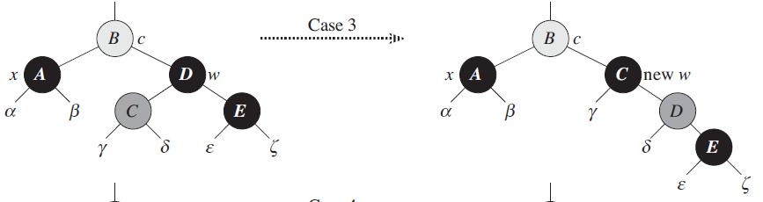
红黑树-删除，情况3
x的兄弟w是黑色，w左孩子是红色，右孩子是黑色
W右旋，染色，进入情况4

Slide 35
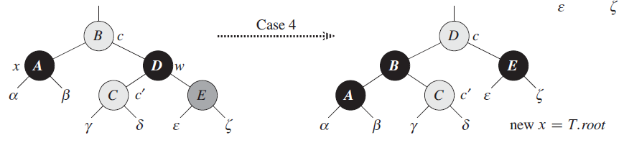
红黑树-删除，情况4
x的兄弟w是黑色，右孩子是红色
左旋父亲，染色，结束

Slide 36
红黑树-复杂度
算法 | 期望复杂度 | 最坏复杂度
空间复杂度 | O(n) | O(n)
Search | O(log n) | O(log n)
Insert | O(log n) | O(log n)
Delete | O(log n) | O(log n)

Slide 37
红黑树应用-第k大
7
询问集合里第k大值
询问节点x是第几大值
4
3
1
3
2
1
1
1

Slide 38
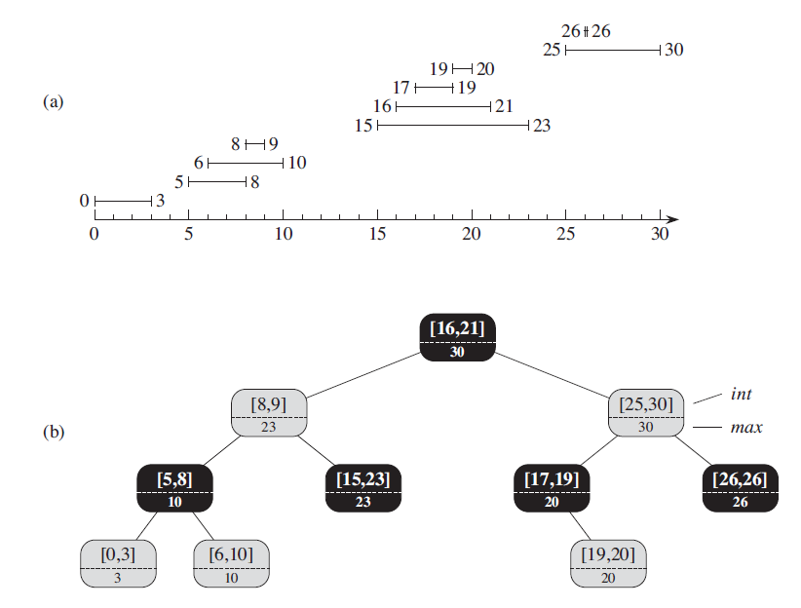
红黑树应用-区间维护
Notes:
Key 是 set.min

Slide 39
分享概览
二叉搜索树 (BST)
左旋，右旋
BST 的其他变种-avl,treap
红黑树
四种BST对比

Slide 40
BST变种对比-高度
数据量n，横坐标是 log(n)，纵坐标是树的高度

Slide 41
BST变种对比-查询时间
数据量n，横坐标是 log(n)，纵坐标是查询时间，单位纳秒

Slide 42
BST变种对比-插入时间
数据量n，横坐标是 log(n)，纵坐标是插入时间，单位纳秒

Slide 43
BST变种对比-删除时间
数据量n，横坐标是 log(n)，纵坐标是删除时间，单位纳秒

Slide 44


感谢您的聆听
Q&A
青莲云企业QQ：800186618
商务合作：biz@qinglianyun.com
咨询反馈：help@qinglianyun.com
开发者服务：dev@qinglianyun.com
北京总部：北京市海淀区苏州街长远天地A1座 1204室 邮编100083
深圳分部：深圳市南山区科技园讯美科技广场3座16楼 邮编518057

